Slide 1
HƯỚNG DẪN HỌC TẬP Ở NHÀ
Xem lại nội dung bài học về chủ đề hàm số - hàm số bậc nhất.
Học thuộc định nghĩa và tính chất của hàm số bậc nhất.
Xem lại các bài tập đã sửa, rèn kỹ năng vẽ đồ thị hàm số
y = ax + b (a khác 0).

Slide 2
BÀI TẬP RÈN LUYỆN THÊM:
Bài 1: Vẽ đồ thị của hai hàm số sau trên cùng một mặt phẳng tọa độ:
y = 2x + 3 và y = 2x – 2 .
Hướng dẫn giải:
Lập bảng giá trị của hai hàm số (để tìm 2 tọa độ điểm thuộc đồ thị của mỗi hàm số)
Biểu diễn các tọa độ lên trên cùng một mặt phẳng tọa độ Oxy.
Vẽ đường thẳng đi qua 2 điểm tọa độ của mỗi hàm số.
Có nhận xét gì về vị trí của hai đường thẳng này ?

Slide 3
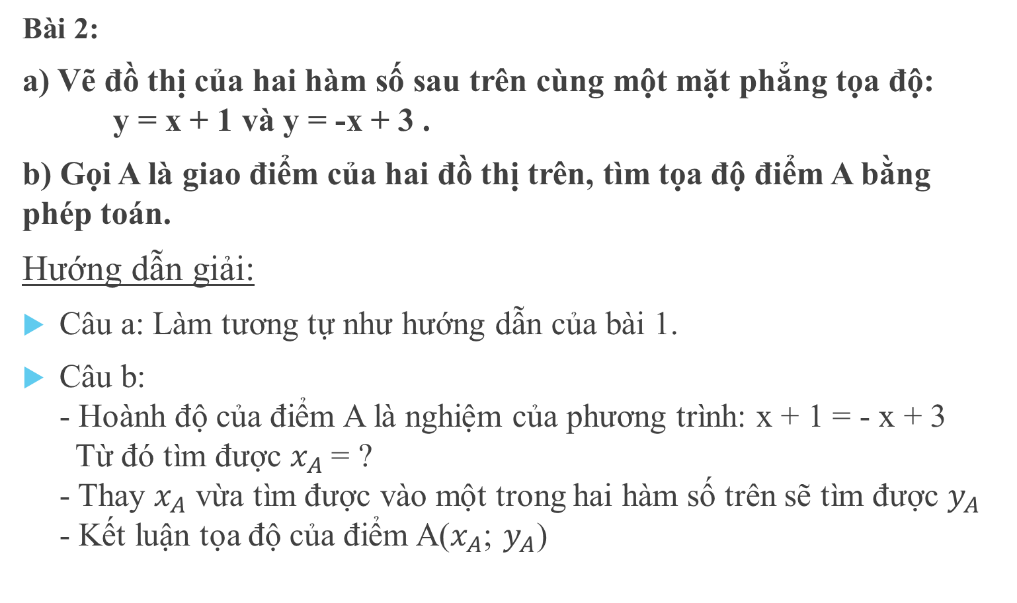
BÀI TẬP RÈN LUYỆN THÊM:
Bài 2:
a) Vẽ đồ thị của hai hàm số sau trên cùng một mặt phẳng tọa độ:
y = x + 1 và y = -x + 3 .
b) Gọi A là giao điểm của hai đồ thị trên, tìm tọa độ điểm A bằng phép toán.
Hướng dẫn giải:
Câu a: Làm tương tự như hướng dẫn của bài 1.
Câu b:
- Hoành độ của điểm A là nghiệm của phương trình: x + 1 = - x + 3
Từ đó tìm được $x_{A}$ = ?
- Thay $x_{A}$ vừa tìm được vào một trong hai hàm số trên sẽ tìm được $y_{A}$
- Kết luận tọa độ của điểm A($x_{A}$; $y_{A}$)

